Slide 1


Présentation du Groupe 10
Fouille de Donnée et de Recherche d’informations
Data set : ensemble de données sur les avis des voyageurs
Source data set:
http://archive.ics.uci.edu/ml/datasets/Travel+Reviews
Membres
OUEDRAOGO Wend-Panga Jérémie
NGUYEN Troung Thinh
KAMBU MBUANGI Fabien
Enseignant
Nguyen Thi Minh Huyen

Slide 2
Plan
Introduction du problème
Présentation de la méthode étudiée
Préparation de données
Choix des paramètres et application de la méthode étudiée au jeu de données et évaluation
Comparaison avec le résultat d’application d’une autre méthode d’apprentissage supervisé
Conclusion

Slide 3
1- Introduction du problème

Slide 4
1-Introduction du problème
Notre jeux est constitué des moyennes des avis recueillis au près des 980 voyageurs dans dix endroits visités en Asie de l’Est.
Ces avis sont détaillés comme suit,
(0) Terrible ; (1) Médiocre ; (2) Moyen ; (3) Très Bon et (4) Excellent.
Le présent jeux de données vous sera détaillé dans la partie description de données ci-dessous.

Slide 5
2- Présentation de la méthode étudiée

Slide 6
2-Présentation de la méthode étudiée
Choix de la méthode utilisée
Nous avons utilisé la méthode de l'apprentissage supervisé qui est une de tâche de l’ apprentissage automatique consistant à apprendre une fonction de prédiction à partir d'exemples annotés.
Dans notre étude, vus la nature de nos données (quantitatives), nous
nous avons opté pour la méthode des K plus proches voisins (KNN - k Nearest Neighbors) .
-Fonctionnement et principe pour la prédiction

Slide 7
2-Présentation de la méthode étudiée
-Fonctionnement et principe pour la prédiction
Pour effectuer une prédiction, l’algorithme K-NN :
• Ne calcule pas un modèle prédictif à partir d’un Training Set comme c’est
le cas pour la régression logistique ou la régression linéaire.
• N’a pas besoin de construire un modèle prédictif. Ainsi, pour K-NN il
n’existe pas de phase d’apprentissage proprement dite. C’est pour cela qu’on le catégorise parfois dans le Lazy Learning.
• K-NN se base sur le jeu de données pour produire un résultat.
Le Principe de K-NN est basé sur: « dis moi qui sont tes voisins, je te dirais
qui tu es ! »

Slide 8
2-Présentation de la méthode étudiée
-Fonctionnement et principe pour la prédiction
Pour effectuer une prédiction, l’algorithme K-NN :
• Ne calcule pas un modèle prédictif à partir d’un Training Set comme c’est
le cas pour la régression logistique ou la régression linéaire.
• N’a pas besoin de construire un modèle prédictif. Ainsi, pour K-NN il
n’existe pas de phase d’apprentissage proprement dite. C’est pour cela qu’on le catégorise parfois dans le Lazy Learning.
• K-NN se base sur le jeu de données pour produire un résultat.
Le Principe de K-NN est basé sur: « dis moi qui sont tes voisins, je te dirais
qui tu es ! »

Slide 9
2-Présentation de la méthode étudiée
Comment Effectué une prédiction
Pour effectuer une prédiction, l’algorithme K-NN va se baser sur le jeu de données en entier. En effet, pour une observation, qui ne fait pas parti du jeu de données, qu’on souhaite prédire, l’algorithme va chercher les K instances du jeu de données les plus proches de notre observation.
Ensuite pour ces K voisins, l’algorithme se basera sur leurs variables de sortie (output variable) y pour calculer la valeur de la variable y de l’observation qu’on souhaite prédire. Notons ce qui suit :
• Si K-NN est utilisé pour la régression(comme dans notre cas), c’est la
moyenne (ou la médiane) des variables y des K plus proches observations
qui servira pour la prédiction.
• Si K-NN est utilisé pour la classification, c’est le mode des variables y
des K plus proches observations qui servira pour la prédiction

Slide 10
2-Présentation de la méthode étudiée
Choix de la valeur de K
Le choix de la valeur K à utiliser pour effectuer une prédiction avec K-NN, varie en fonction du jeu de données.
En règle générale, moins on utilisera de voisins (un nombre K petit) plus on sera sujette au sous apprentissage (underfitting).
Par ailleurs, plus on utilise de voisins (un nombre K grand) plus, sera fiable dans notre prédiction.
Toutefois, si on utilise K nombre de voisins avec K=N et N étant le nombre d’observations, on risque d’avoir du overfitting et par conséquent un modèle qui se généralise mal sur des observations qu’il n’a pas encore vu.

Slide 11
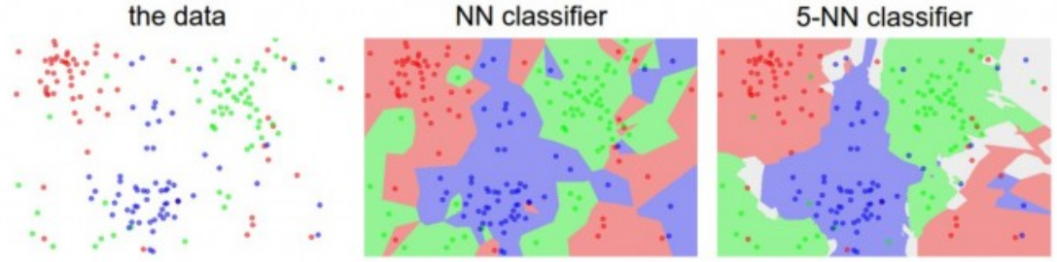
2-Présentation de la méthode étudiée
Illustration en fonction de la valeur de K

Slide 12
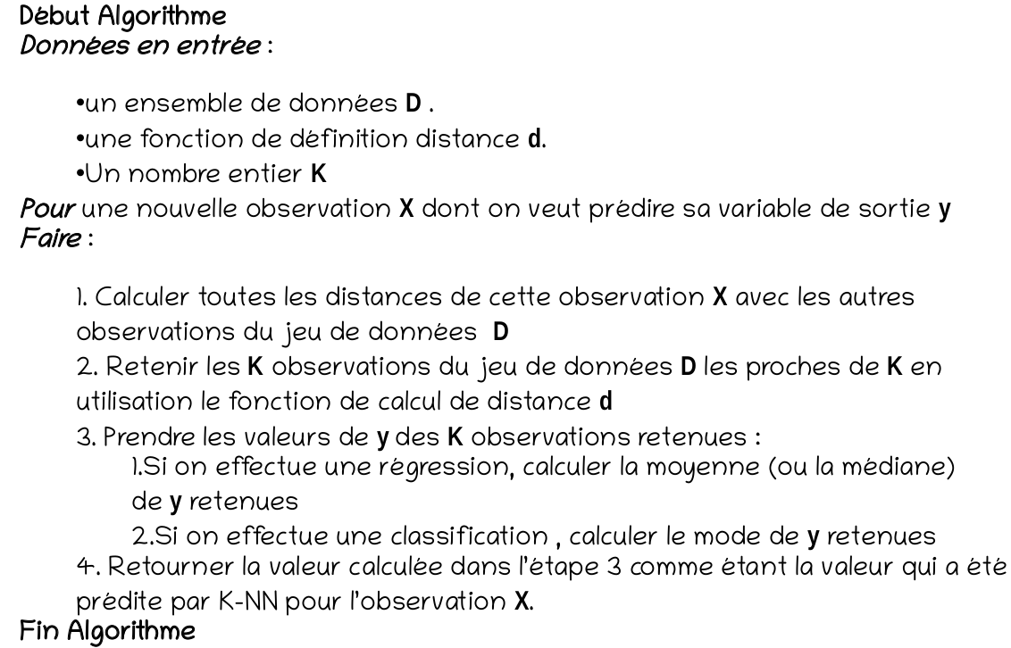
2-Présentation de la méthode étudiée
Algorithme du KNN

Slide 13
2-Présentation de la méthode étudiée
Les avantages du KNN
Mise en œuvre simple;
Bien étudié;
En règle générale, la méthode est une bonne première solution non seulement pour la classification ou la régression, mais aussi pour les recommandations
Il peut être adapté à un certain problème en choisissant les bonnes métriques ou le bon noyau (en un mot, le noyau peut définir l'opération de similarité pour des objets complexes tels que des graphiques tout en gardant l'approche k-NN la même).
Bonne interprétabilité.

Slide 14
2-Présentation de la méthode étudiée
Quelques limites du KNN
K-NN est un algorithme assez simple à appréhender. Principalement, grâce au fait qu’il n’a pas besoin de modèle pour pouvoir effectuer une prédiction. Le contre coût est qu’il doit garder en mémoire l’ensemble des observations pour pouvoir effectuer sa prédiction. Ainsi il faut faire attention à la taille du jeu d’entraînement.
Également, le choix de la méthode de calcul de la distance ainsi que le nombre de voisins K peut ne pas être évident. Il faut essayer plusieurs combinaisons et faire du tuning de l’algorithme pour avoir un résultat satisfaisant.

Slide 15
3- Préparation de données

Slide 16
3-Préparation de données
Description du data set
Notre étude est faite sur un ensemble de données qui contient le recueille des avis des voyageurs sur différents endroits qu’ils visitent à travers l’Asie de l’Est . Les avis recueillis pour chaque voyageur sont classés de 0 à 4, détaillés comme suit :
Terrible → 0
Médiocre → 1
Moyen → 2
Très bon →3
Excellent → 4

Slide 17
3-Préparation de données
Description du data set
- Notre jet de donnée comprend les attributs suivant :
'UserID', idntifie l’individu et
'Galerie_Art', 'Club_Danse', 'Bar_Jus', 'Restaurant',
'Musees', 'Station_Vacances', 'Parc_Pique-nique', 'Plage', 'Theatre',
'Religieux' qui représentent les différents lieux visités par les voyageurs.
- Les valeurs que chaque attribut contient à chaque individu représentent la moyenne de ces avis sur tout les lieux du même type qu’il a visités.
Par exemple : Si la valeur de Théâtre 3,42 pour un individu, cela signifie que ce sur tout les lieux de théâtre qu’il a visité on accueilli ces avis et la valeur 3,42 est la moyen de ces avis de cet individu là.

Slide 18

3-Préparation de données
Traitement des données manquantes :
Pour vérifier si notre data set contient de données manquantes nous avons exécuter le code ci-dessous :
Le résultat nous dit qu’il a 0 donnée manquante. Elles sont alors bonnes pour la suite des opérations.
Le résultat nous dit qu’il a 0 donnée manquante. Elles sont alors bonnes pour la suite des opérations.

Slide 19
3-Préparation de données
Traitement des donnée
Dans notre cas nous avons en fonction de nos données
Erreurs de saisies
Erreurs lexicales
Erreurs de formats
Doublons
Données manquantes
Erreurs sémantiques

Slide 20
4- Choix des paramètres et application de la méthode étudiée

Slide 21
4- Choix des paramètres et application de la méthode étudiée
Choix de la variable cible
Pour choisir notre variable cible nous avons effectué quelques études des variables et nous avons observé les résultats de ces opérations.
Nous avons observé les corrélations qu’il y-a entre les variables a fin de voir leur corrélation.

Slide 22
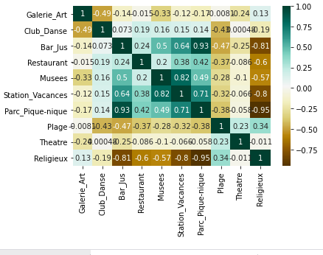
4- Choix des paramètres et application de la méthode étudiée
Raison du choix de la variable à prédire :
Matrice de corrélation

Slide 23
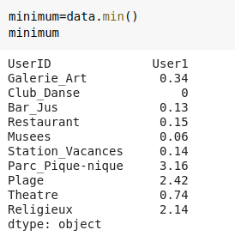
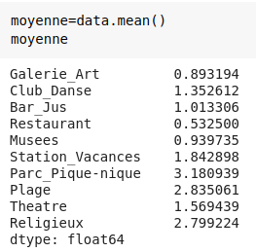
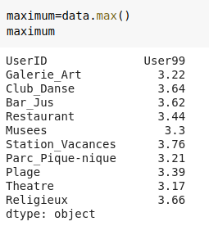
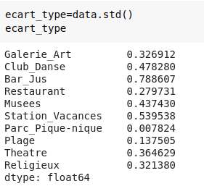
4- Choix des paramètres et application de la méthode étudiée
Raison du choix de la variable à prédire :
Moyenne
Maximum
Écart-type
Minimum

Slide 24
4- Choix des paramètres et application de la méthode étudiée
Choix de la variable cible
A cette étape, nous avons à définir les paramètres que nous avons choisi pour l’étude.
Variable cible : Comme variable cible nous avons l’attribut Station_Vacance
Variable explicative : les autres attributs du data set.

Slide 25
5- Comparaison avec le résultat d’application
d’une autre méthode d’apprentissage
supervisé

Slide 26
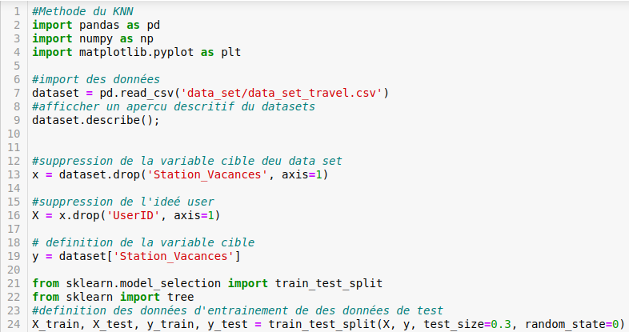
5- Comparaison avec le résultat d’application d’une autre méthode d’apprentissage supervisé
-Code du KNN pour la prédiction : Préparation des données

Slide 27
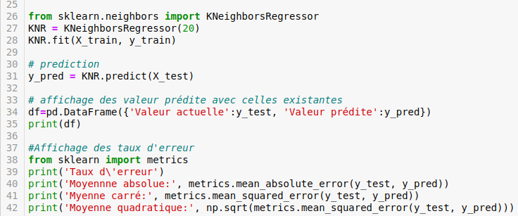
5- Comparaison avec le résultat d’application d’une autre méthode d’apprentissage supervisé
-Code du KNN pour la prédiction : Prédiction des données

Slide 28
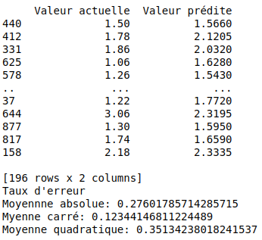
5- Comparaison avec le résultat d’application d’une autre méthode d’apprentissage supervisé
-Code du KNN pour la prédiction : Résultat
Résultat
Taux d’erreur

Slide 29
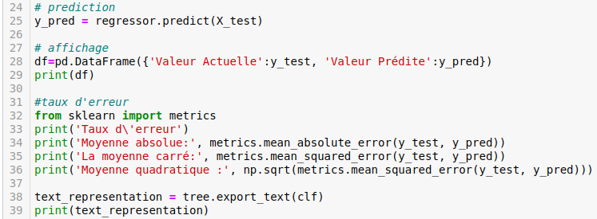
5- Comparaison avec le résultat d’application d’une autre méthode d’apprentissage supervisé
-Comparaison avec une autre méthode: Arbre de décision
Préparation des données

Slide 30
5- Comparaison avec le résultat d’application d’une autre méthode d’apprentissage supervisé
-Comparaison avec une autre méthode: Arbre de décision
Prédiction

Slide 31
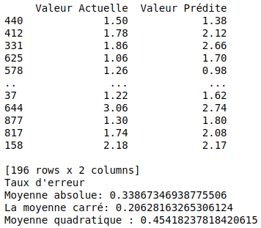
5- Comparaison avec le résultat d’application d’une autre méthode d’apprentissage supervisé
-Code du KNN pour la prédiction : Résultat
Résultat
Taux d’erreur

Slide 32
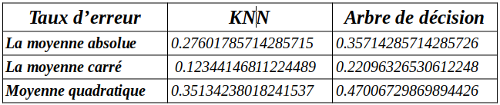
5- Comparaison avec le résultat d’application d’une autre méthode d’apprentissage supervisé
Comparaison des résultats KNN vs arbre de décision
Selon les taux d’erreur, la méthode KNN est renvoie mieux de bon résultat que l’arbre de décision

Slide 33
6- CONCLUSION

Slide 34
6 - Conclusion
Au therme de notre étude, nous avons pu apprendre à manipuler un data set, de son acquisition à la préparation des données. Nous avons les techniques pour cela et que ces techniques d’apprentissage supervisé et non supervisé. Et chaque technique est utilisé en fonction du type de données à prédire.
Aussi nous avons appris à faire la comparaison des résultats obtenus en utilisant une autre méthode d’apprentissage automatique.
Tout en étant conscient des difficultés rencontrés d’ordre technique, vu que nous venons que le domaine de fouille de données est nouveau pour nous, nous restons dans la perspective de d’approfondir nos recherches dans ce domaine pour plus d’efficacité, et de bon résultat.

